Slide 1

A PNRS E A INDÚSTRIA
AUDIÊNCIA PÚBLICA
CÂMARA DOS DEPUTADOS
Brasília, 3 de dezembro de 2015

Slide 2
P N R S
Instituída pela Lei 12.305, de 2 de agosto de 2010, e regulamentada pelo Decreto nº 7404, de 23 de Dezembro de 2010.
A PNRS reúne o conjunto de princípios, objetivos, instrumentos, diretrizes, metas e ações com vistas à gestão integrada e ao gerenciamento ambientalmente adequado dos resíduos sólidos.

Slide 3
RESPONSABILIDADE COMPARTILHADA
Conjunto de atribuições individualizadas e encadeadas dos fabricantes, importadores, distribuidores e comerciantes, dos consumidores e dos titulares dos serviços públicos de limpeza urbana e de manejo dos resíduos sólidos, para minimizar o volume de resíduos sólidos e rejeitos gerados, bem como para reduzir os impactos causados à saúde humana e à qualidade ambiental decorrentes do ciclo de vida dos produtos, nos termos desta Lei.

Slide 4
LOGÍSTICA REVERSA
Os SLR visam à restituição dos resíduos sólidos ao setor produtivo para reaproveitamento no ciclo produtivo ou destinação final ambientalmente adequada
Serão implantados e operacionalizados mediante compromissos entre as três esfera do Executivo, setor privado e terceiro setor formalizados em Acordos Setoriais ou termos de compromisso ou mediante regulamento específico.

Slide 5
ACORDO SETORIAL
Ato de natureza contratual firmado entre o poder público e fabricantes, importadores, distribuidores ou comerciantes, tendo em vista a implantação da responsabilidade compartilhada pelo ciclo de vida do produto.

Slide 6
LOGÍSTICA REVERSA
    Setores:
      Agrotóxicos, seus resíduos e embalagens
      Pilhas e baterias
      Pneus
      Óleo lubrificante, seus resíduos e embalagens
      Lâmpadas fluorescentes
      Embalagens em geral
      Produtos eletroeletrônicos e componentes
      Medicamentos

Slide 7
ACORDOS SETORIAIS
Status:
  Embalagens plásticas de óleos lubrificantes: assinado em dezembro de 2012;
  Lâmpadas fluorescentes: assinado em dezembro de 2014;
  Embalagens em geral: assinado em 25 de novembro de 2015;
  Equipamentos eletroeletrônicos: propostas em análise no MMA;
  Medicamentos: Edital de Chamamento publicado em outubro/13 .

Slide 8
DESAFIOS
Elaboração e implementação dos Planos de Resíduos Sólidos;
Ampliação da coleta seletiva;
Definição do modelo de gestão;
Inclusão das cooperativas de catadores de materiais recicláveis;
Financiamento do sistema;
Manter o tratamento não discriminatório;
Responsabilidade sobre os resíduos órfãos;
Adesão dos consumidores ao sistema;
Integração dos sistemas de informação com o SINIR;
Desoneração e incentivos econômicos e financeiros.

Slide 9
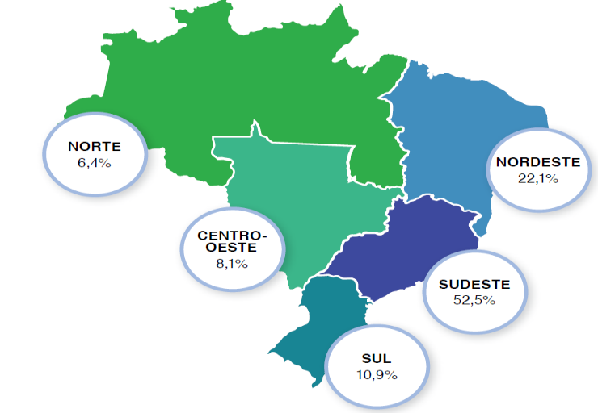
DISTRIBUIÇÃO GEOGRÁFICA DA GERAÇÃO DE RSU

Slide 10
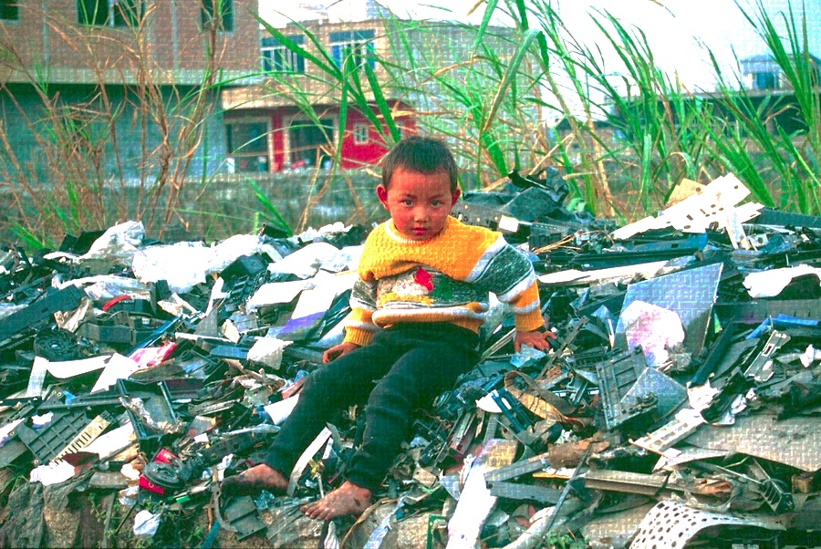
ASPECTOS AMBIENTAIS DO CICLO DE VIDA DOS ELETROELETRÔNICOS
RESÍDUOS ELETRÔNICOS NO MUNDO
50 milhões de toneladas/ ano
No Brasil são 900 toneladas/ano
5% de todo o resíduo produzido no mundo
Source: UNEP, ABDI

Slide 11
GERAÇÃO REEE
PREMISSAS
Volume potencial calculado a partir de informações de vendas e importações.
Estimativa de peso médio e vida útil dos equipamentos sem variações ao longo do tempo
Considera o potencial do mercado cinza.
Não inclui potencial estoque de REEE em mãos dos consumidores.
Source: Inventta

Slide 12
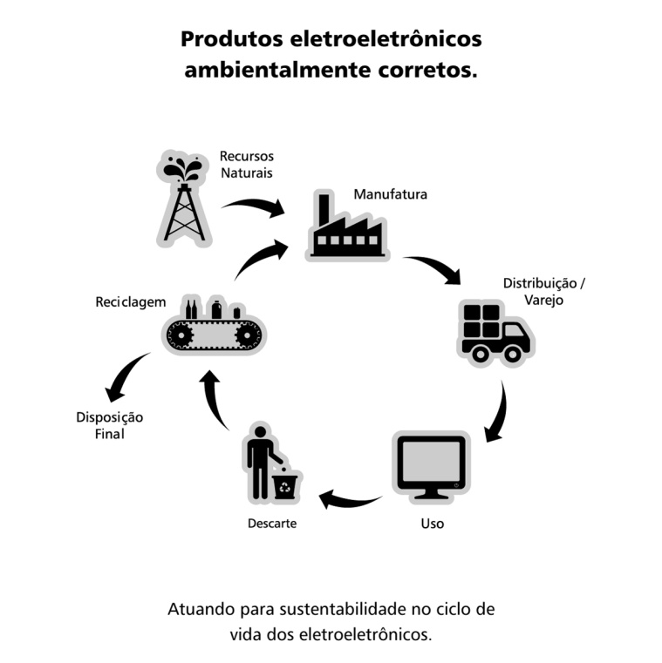
ASPECTOS AMBIENTAIS DO CICLO DE VIDA DOS ELETROELETRÔNICOS
MUDANÇAS NO MODELO INDUSTRIAL
novos processo para agregar valor a cadeia de suprimentos brasileira
Logística reversa
Desmon-tagem
Reuso
Recicla-gem
Descarte

Slide 13
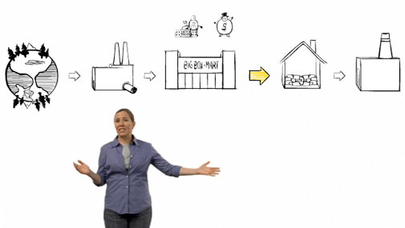
ASPECTOS AMBIENTAIS DO CICLO DE VIDA DOS ELETROELETRÔNICOS
EXTRAI-FAZ-DESCARTA
Extração
Depleção de recursos
Produção
Uso de substancias perigosas
Distribuição
Descarte
Uso
Consumo de combustível
Substâncias perigosas para saúde e meio ambiente
Consumo de energia
“Design for dump”
Consumo Ilimitado
Recursos limitados
Sistema em Crise

Slide 14
TECNOLOGIAS PARA SUSTENTABILIDADE
AVALIAÇÃO DO CICLO DE VIDA E ECODESIGN

Slide 15
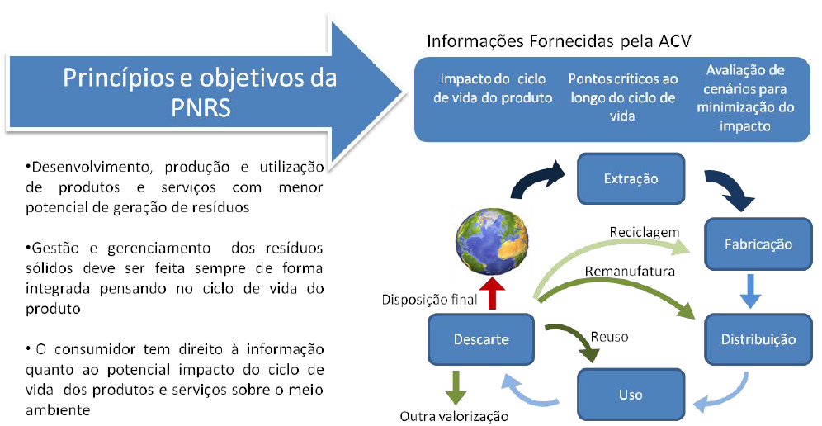
CICLO DE VIDA EE

Slide 16
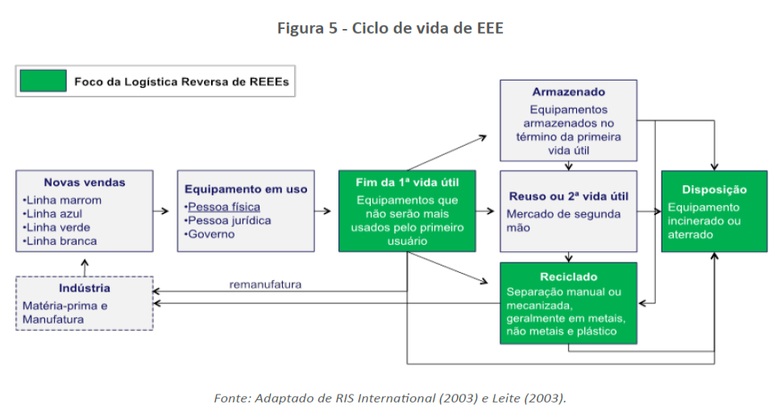
VIDA ÚTIL DE EE

Slide 17
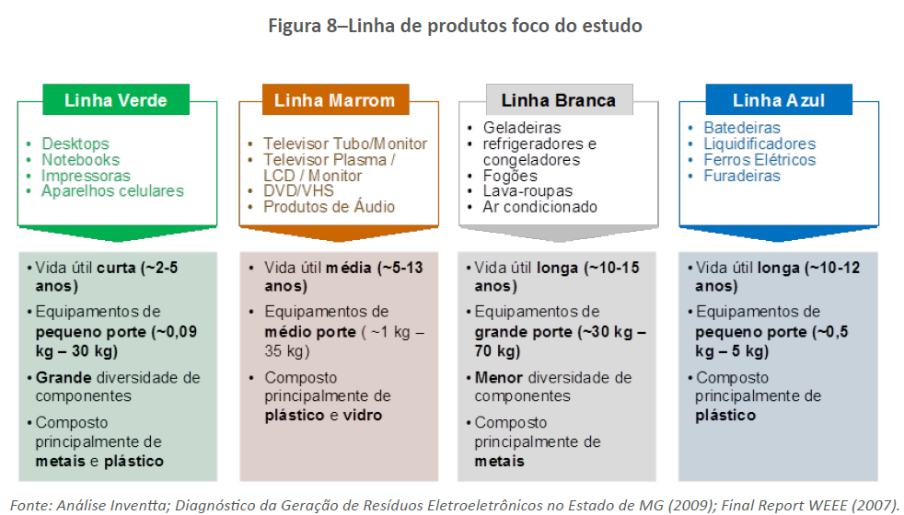
VIDA ÚTIL DE EE

Slide 18
M E R C A D O
O crescimento rápido do consumo de EE no Brasil nos últimos anos juntamente com os novos requisitos legais para a gestão de resíduos significa que há uma oportunidade de investimento significativo na gestão de diferentes segmentos da cadeia de resíduos no Brasil.
Serão necessários investimentos de mais de US$ 10 bilhões na próxima década para atender a demanda por infraestrutura.

Slide 19
EDITAL : ABRANGÊNCIA
Os resíduos objeto da proposta de Acordo Setorial são aqueles oriundos de produtos eletroeletrônicos de uso doméstico e seus componentes cujo adequado funcionamento depende de correntes elétricas com tensão nominal não superior a 220 volts.
Os resíduos dos produtos eletroeletrônicos referidos no item 2.1 não abrangem aqueles de origem, uso e/ou aplicação em serviços de saúde.

Slide 20
EDITAL: METAS PARA O QUINTO ANO APÓS
A ASSINATURA DO ACORDO SETORIAL
    Atingir diretamente 100% dos municípios com população superior a 80 mil habitantes, nos quais a destinação final ambientalmente adequada deverá abranger a totalidade dos resíduos recebidos.
Em cada cidade atendida pela logística reversa em caráter permanente, haverá ao menos um ponto de recolhimento para cada 25 mil habitantes.
Recolhimento e destinação final ambientalmente adequada de REEE na proporção de 17%, em peso, dos produtos eletroeletrônicos colocados no mercado nacional no ano anterior ao da assinatura do Acordo Setorial.
Revisão em 5 anos.

Slide 21

DESAFIOS PARA A RECICLAGEM
5,565 municípios
3.300km
Área: 8,515,767.049 Km²
Grandes distâncias
Tecnologias para reciclagem
Crescimento da geração de resíduos está crescendo entre 7-10% ao ano
Maior gerador de resíduos de computadores (per capita) entre os BRICS
Mais de 900.000 ton/ano REEE
Melhorias no sistema de coleta, triagem, reciclagem e tratamento dos resíduos sólidos
Disposição final adequada dos rejeitos
Manaus
Recife
Cuiabá
1.620km
Brasília
900km
São Paulo
900km
Porto Alegre

Slide 22
DESAFIOS PARA A RECICLAGEM

Slide 23
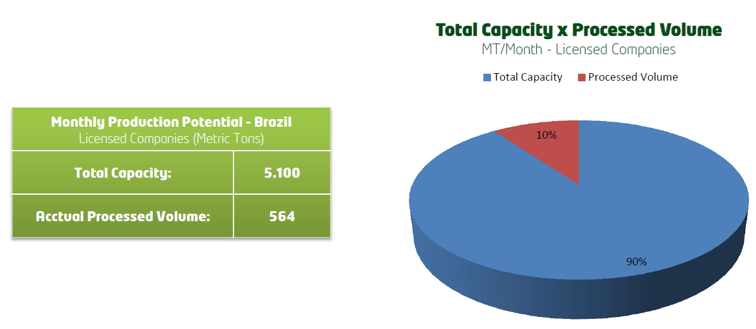
CAPACIDADE DE PROCESSAMENTO

Slide 24
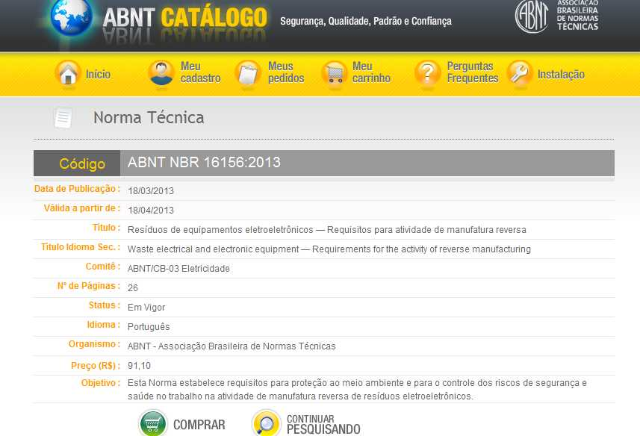
NORMA TÉCNICA BRASILEIRA RECICLAGEM
DE RESÍDUOS ELETROELETRÔNICOS

Slide 25




NORMA TÉCNICA BRASILEIRA RECICLAGEM
DE RESÍDUOS ELETROELETRÔNICOS
CRITÉRIOS PARA RECICLAGEM DE RESÍDUOS ELETROELETRÔNICOS
Proteção do Meio Ambiente
ISO 14001:2004
Saúde e Segurança do Trabalho
OHSAS 18001:1999
Rastreabilidade
Segurança dos Dados

Slide 26
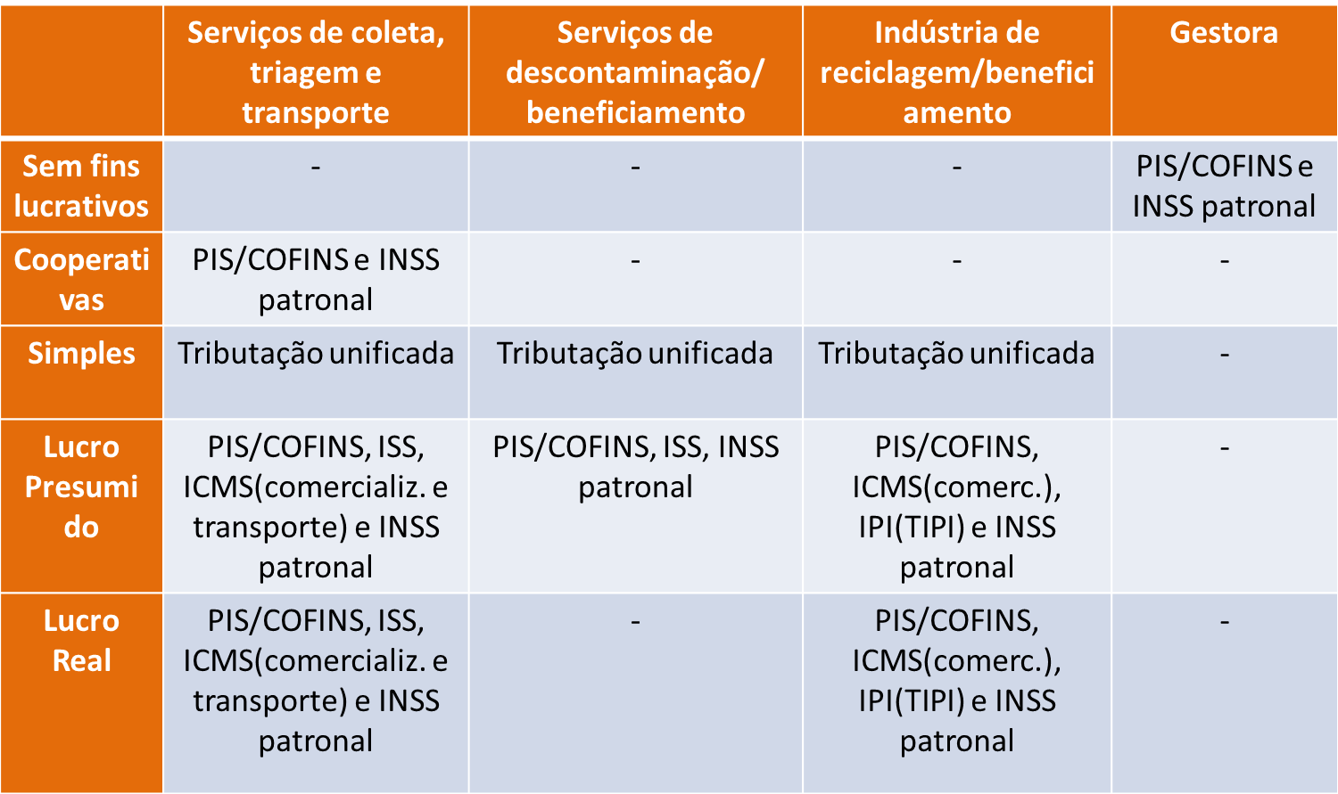
GT3 – RESULTADOS
TRIBUTAÇÃO X TIPOS DE EMPRESAS

Slide 27
DISTRIBUIÇÃO DA CARGA TRIBUTÁRIA, POR IMPOSTO (R$ MILHÕES)
ICMS:R$ 1.459 PIS-COFINS: R$ 883 SIMPLES: R$ 256 CPP: R$ 203 IPI: R$ 52 ISS: R$ 3
TOTAL DE IMPOSTOS = R$ 2,9 BILHÕES

Slide 28
P R O P O S T A S
Crédito presumido sobre uso de resíduos como matéria-prima (IPI e PIS/COFINS)
Ampliação da suspensão da incidência de PIS/COFINS
Regime diferenciado para gestoras (serviços de terceiros)
Desoneração da folha de pagamento
Harmonizar o regime de diferimento ou isenção adotado pelos estados, adotando a tributação apenas na saída do estabelecimento industrial (convênio CONFAZ); adotar a isenção nas operações interestaduais; simplificar e harmonizar as obrigações acessórias.

Slide 29
www.mdic.gov.br
Beatriz Martins Carneiro
Coordenadora Geral de Análise da Competitividade e Desenvolvimento Sustentável
Secretaria do Desenvolvimento da Produção
Ministério do Desenvolvimento, Indústria e Comércio Exterior - MDIC

Slide 30


